Slide 1
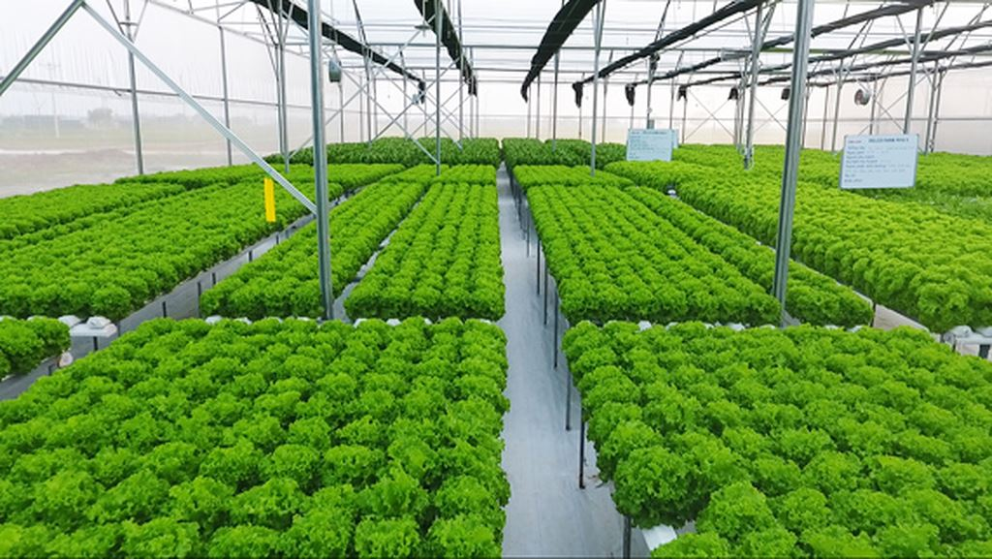
TIẾT 3.BÀI 1. GIỚI THIỆU CHUNG VỀ TRỒNG TRỌT(TIẾP)

Slide 2
A: Mình rất thích trồng và chăm sóc các loại cây trồng
B: Vậy có những nghề nào trồng và chăm sóc các loại cây trồng

Slide 3
A: Mình rất thích trồng và chăm sóc các loại cây trồng
B: Vậy có những nghề nào trồng và chăm sóc các loại cây trồng
- Nghề chọn tạo giống cây trồng, nghề khuyến nông, nghề bảo vệ thực vật….

Slide 4
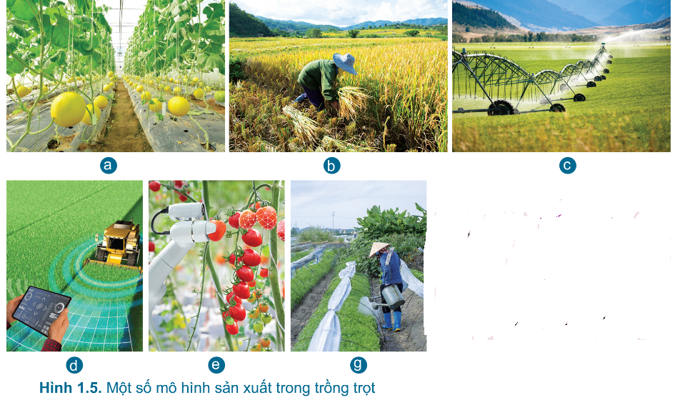
PHIẾU HỌC TẬP 1
1.Em hãy đọc nội dung mục 4 và nêu những đặc điểm cơ bản của trồng trọt công nghệ cao.
a.Hình nào là trồng trọt công nghệ cao? Vì sao?
b. Có những công nghệ cao nào được áp dụng?

Slide 5
PHIẾU HỌC TẬP 1
1. Các hình là trồng trọt công nghệ cao là:
Hình 1.5.a: Trồng dưa trong nhà có mái che,
Hình 1.5.c: Sử dụng giàn tưới nước tự động
Hình 1.5.d: Điều khiển máy gặt lúa từ xa bằng điện tử thông minh
Hình 1.5.e: Bọc lưới tự động, chính xác cho quả cà chua
Vì các Hình trên đều ứng dụng các phương thức sản xuất tiên tiến, ứng dụng công nghệ cao, sản xuất theo hướng công nghiệp hóa, người quản lí và người sản xuất có kiến thức, trình độ chuyên môn giỏi.
Các hình b, g là trồng trọt theo phương thức sức người là chủ yếu.
2. Các công nghệ cao được áp dụng là: trồng trọt trong nhà có mái che, hệ thống tưới nước tự động, nông nghiệp thông minh, nông nghiệp chính xác

Slide 6
TIẾT 3.BÀI 1. GIỚI THIỆU CHUNG VỀ TRỒNG TRỌT(TIẾP)
4.Trồng trọt công nghệ cao
Các đặc điểm cơ bản của trồng trọt công nghệ cao:
+ Phát triển các phương thức sản xuất tiên tiến: thủy canh, khí canh, nông nghiệp chính xác, nông nghiệp thông minh, …
+ Ứng dụng công nghệ cao (cảm biến, robot, máy bay không người lái, vật liệu nano, công nghệ sinh học, trí tuệ nhân tạo, kết nối vạn vật, …)
+ Sản xuất theo hướng công nghiệp hóa, tập trung tạo ra khối lượng sản phẩm lớn
+ Người quản lí, người sản xuất có kiến thức, trình độ chuyên môn giỏi

Slide 7
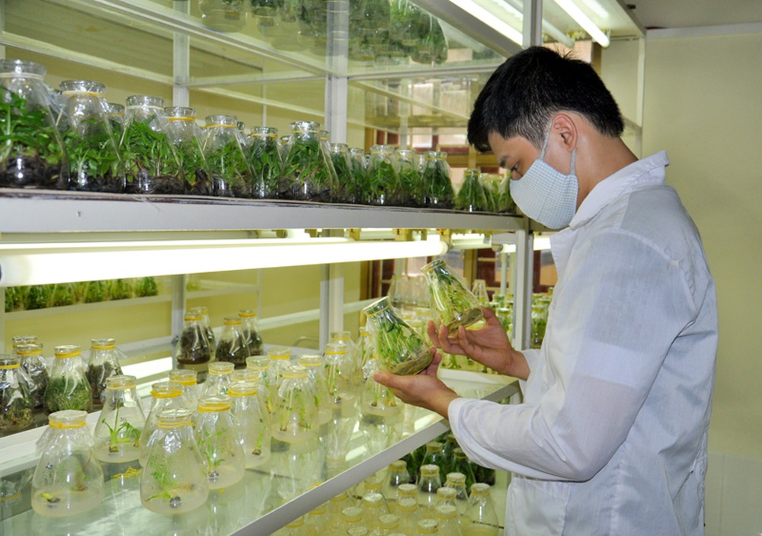
Em hãy kể tên và nêu đặc điểm một số ngành nghề trong trồng trọt?

Slide 8
Em hãy kể tên và nêu đặc điểm một số ngành nghề trong trồng trọt?
Một số ngành nghề trong trồng trọt là:
+ Nghề chọn tạo giống cây trồng: Người làm nghề này thực hiện cải tiến và phát triển các giống cây trồng mới năng suất cao, chất lượng tốt.
+ Nghề trồng trọt: Người làm nghề này tham gia sản xuất và quản lí các cây trồng khác nhau như: lúa, rau, cam, vải cà phê, … ở nông hộ hoặc trang trại. Người làm nghề này có nhiều kinh nghiệm và kiến thức đa dạng từ đất đai, khí hậu, trồng trọt, kiểm soát sâu bệnh hại, thu hoạch đến kinh doanh.
+ Nghề bảo vệ thực vật: Người làm nghề này đưa ra những dự báo về sâu bệnh và các biện pháp phòng trừ hiệu quả, an toàn giúp bảo vệ mùa màng và môi trường sinh thái
+ Nghề khuyến nông: người làm nghề này đưa ra những hướng dẫn kĩ thuật giúp cho người sản xuất tăng năng suất, chất lượng cây trồng và hiệu quả kinh tế.

Slide 9
TIẾT 3.BÀI 1. GIỚI THIỆU CHUNG VỀ TRỒNG TRỌT(TIẾP)
5.Một số ngành nghề trong trồng trọt
+ Nghề chọn tạo giống cây trồng: Người làm nghề này thực hiện cải tiến và phát triển các giống cây trồng mới năng suất cao, chất lượng tốt.
+ Nghề trồng trọt: Người làm nghề này tham gia sản xuất và quản lí các cây trồng khác nhau như: lúa, rau, cam, vải cà phê, … ở nông hộ hoặc trang trại. Người làm nghề này có nhiều kinh nghiệm và kiến thức đa dạng từ đất đai, khí hậu, trồng trọt, kiểm soát sâu bệnh hại, thu hoạch đến kinh doanh.
+ Nghề bảo vệ thực vật: Người làm nghề này đưa ra những dự báo về sâu bệnh và các biện pháp phòng trừ hiệu quả, an toàn giúp bảo vệ mùa màng và môi trường sinh thái
+ Nghề khuyến nông: người làm nghề này đưa ra những hướng dẫn kĩ thuật giúp cho người sản xuất tăng năng suất, chất lượng cây trồng và hiệu quả kinh tế.

Slide 10
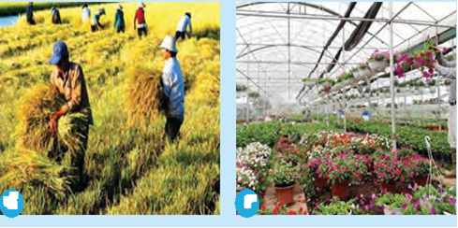
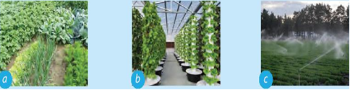
LUYỆN TẬP
1.Quan sát hình dưới đây, cho biết mỗi hoạt động minh hoạ nghề nào trong lĩnh vực trồng trọt.
2.Quan sát hình sau, cho biết hình ảnh nào thể hiện trồng trọt công nghệ cao? Vì sao?
3. Em hãy kể về các ứng dụng công nghệ cao trong trồng trọt mà em từng thấy hoặc từng trải nghiệm.

Slide 11
LUYỆN TẬP
1.
+ Hình b: Nông dân, trồng lúa
+ Hình c: Nhà làm vườn, trồng cây cảnh
2.Các hình thể hiện trồng trọt công nghệ cao là:
+ b: Trồng thủy canh
+ c: Hệ thống tưới tiêu tự động
3.+ Vòi phun nước tự động tưới nước tự động ở các công viên giải trí: hệ thống tưới tiêu tự động khi trồng rau.
+ Mô hình trồng rau trong hệ thống nhà kính : khí hậu trong nhà kính có thể điều chỉnh được, ít sâu bọ..

Slide 12
VẬN DỤNG
1.Địa phương em phát triển những nghề nào trong lĩnh vực trồng trọt? Những nghề đó tác động như thế nào đến kinh tế của địa phương em?
2.Ứng dụng công nghệ cao trong trồng trọt được áp dụng ở địa phương em như thế nào?
Ghi trên giấy A4. Giờ sau nộp gv.

